Slide 1
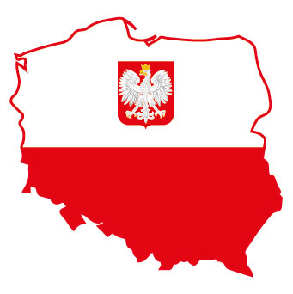
Od Solidarności do Samorządności

Slide 2
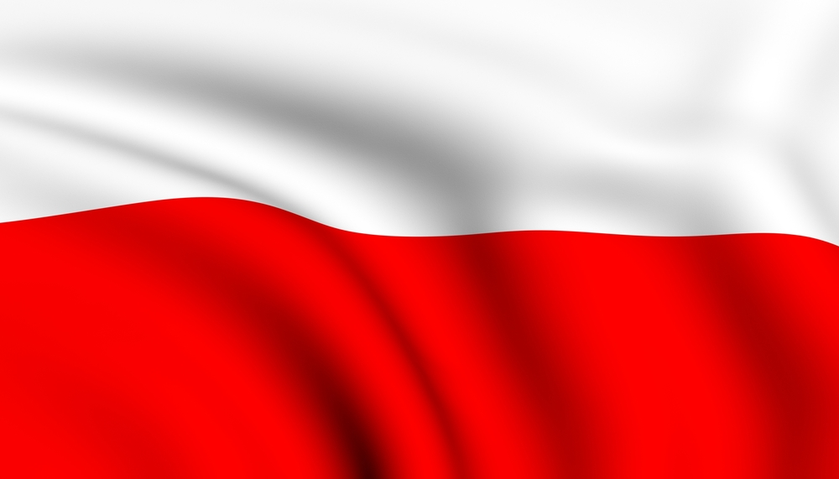
Polska droga do wolności
Wydarzenia sierpniowe
Powstanie ,,NSZZ Solidarność”
Stan wojenny
Nieudane próby reform gospodarczych
Ostatnie lata PRL
Śmierć ks. Jerzego Popiełuszki
Okrągły Stół i wybory czerwcowe

Slide 3
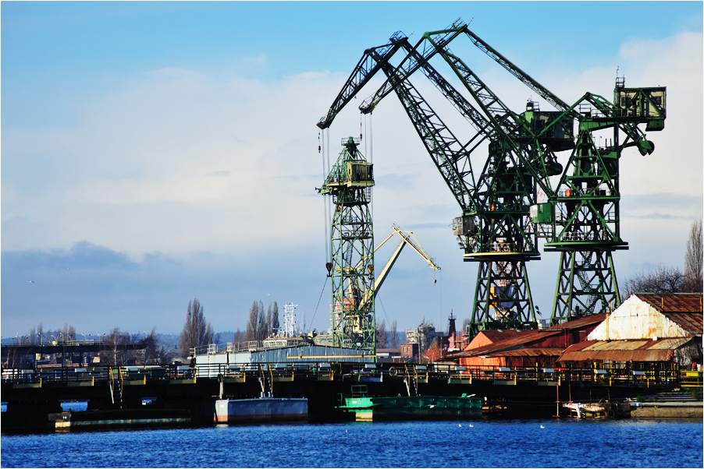
Wydarzenia sierpniowe
Pod koniec lat 70 sytuacja gospodarcza PRL stale się pogarszała. Wywołało to niezadowolenie wśród polskiego społeczeństwa. Latem 1980r. strajki wybuchły w zakładach pracy w Szczecinie i w Trójmieście a także w Stoczni Gdańskiej.

Slide 4
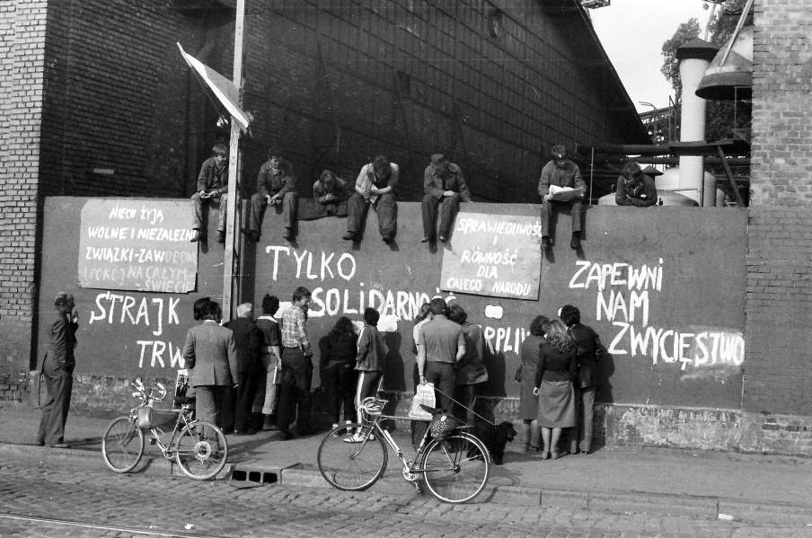
Stoczniowcy wysunęli 21 postulatów, między innymi żądali akceptacji wolnych związków zawodowych, prawa do strajku, uwolnienia więźniów politycznych, obniżenia wieku emerytalnego dla kobiet do 50 lat, a dla mężczyzn –do 55 lat.

Slide 5
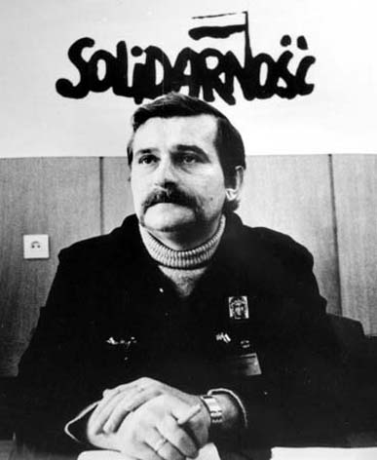
Lech Wałęsa
Na czele komitetu w Gdańsku stanął Lech Wałęsa, działacz opozycyjny, przewodniczący NSSZ ,,Solidarność’’ i prezydent polski w latach 1990-1995.

Slide 6
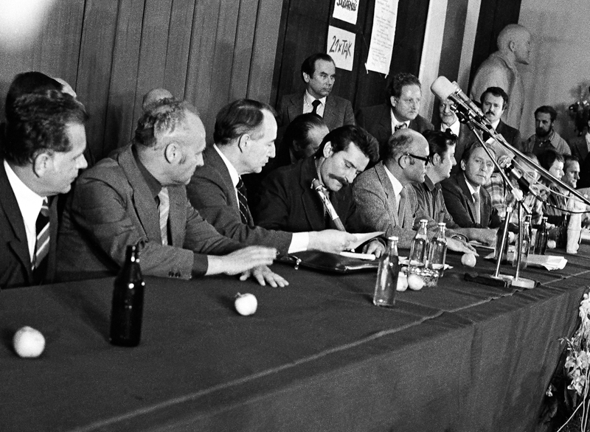
31 Sierpnia 1980r. w Gdańsku zawarto porozumienia sierpniowe. Władze wyraziły zgodę na 21 postulatów.

Slide 7
Powstanie NSSZ ,,Solidarność’’
17 września 1980r. w Gdańsku, na zebraniu delegatów z całej Polski, powstał ogólnopolski Niezależny Samorządny Związek Zawodowy ,,Solidarność’’. Jego przewodniczącym został Lech Wałęsa, a wiceprzewodniczącym Andrzej Gwiazda. NSZZ ,,Solidarność’’ szybko stał się ruchem masowym zrzeszającym w kulminacyjnym momencie ok. 10 mln Polaków.

Slide 8
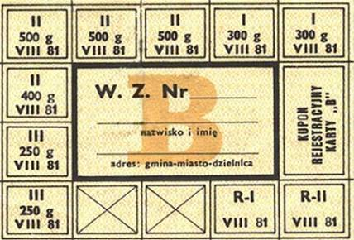
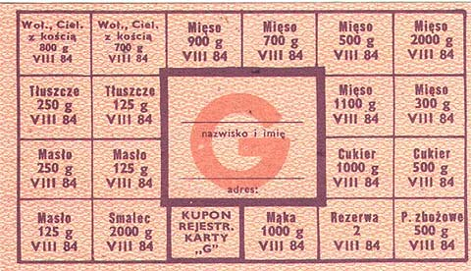
Stan wojenny
Sytuacja społeczna w kolejnych miesiącach 1980r. Nie uległa poprawie. Od wiosny 1980r. Wprowadzono system kartkowy. Objęto nim niemal wszystkie produkty spożywcze, m.in. proszek do prania.

Slide 9
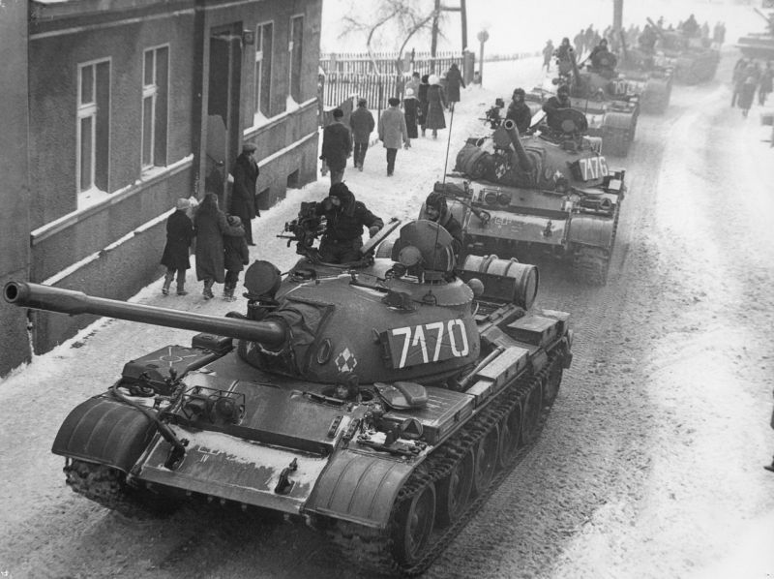
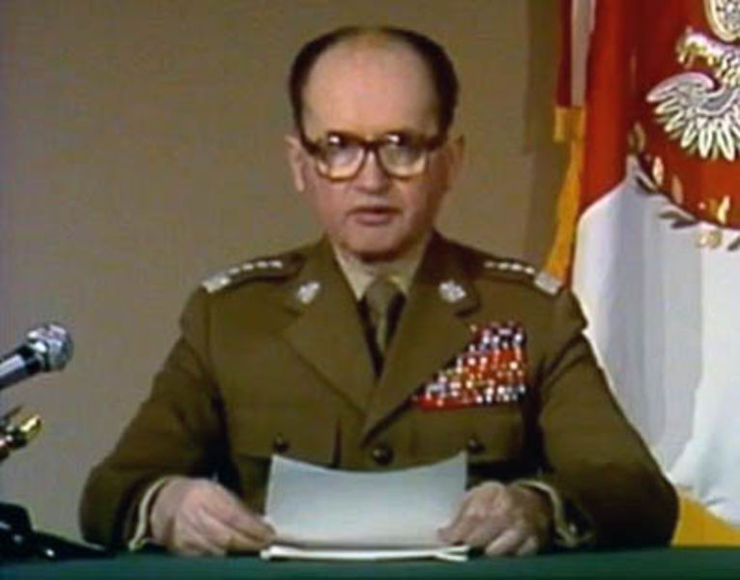
Stan wojenny
W lutym 1981 roku premierem został gen. Wojciech Jaruzelski, który 13 grudnia 1981r. wprowadził stan wojenny. Władze w kraju przejęła Wojskowa Rada Ocalenia Narodowego, która była organem pozakonstytucyjnym.

Slide 10
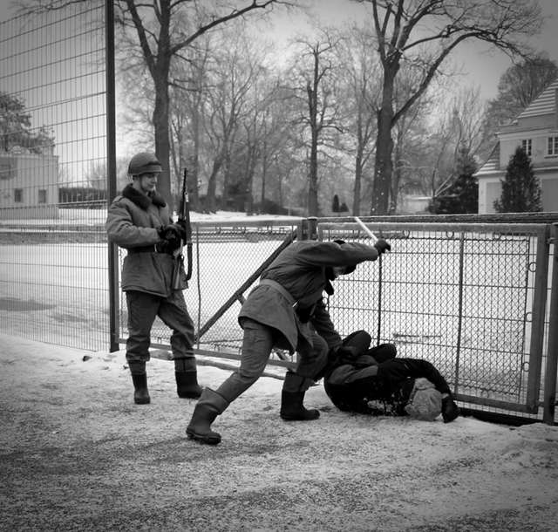
Stan wojenny
Wyłączono wówczas wszystkie telefony i zaczęto kontrolować pocztę. Władze zawiesiły funkcjonowanie Solidarności, którą rok później formalnie rozwiązano. Aresztowano działaczy związkowych, członków opozycji oraz zwolenników reform wśród komunistów.
Ogółem internowano 10 tys. razy.

Slide 11
Stan wojenny
Na ulicach pojawiły się patrole wojskowe i milicyjne. Kilka zakładów pracy podejmowało próby strajków, jednak były one pacyfikowane. Najkrwawsza pacyfikacja miała miejsce w kopalni Wujek, gdzie od kul wojska i ZOMO 16 grudnia 1981r. zginęło dziewięciu górników. Liczbę ofiar stanu wojennego szacuje się na ponad 50 osób.

Slide 13
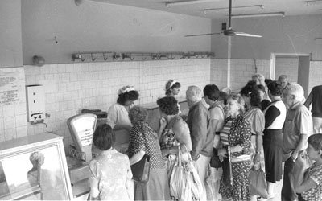
Nieudane próby reform
Reglamentacja kartkowa przetrwała do sierpnia 1989 roku. Czynnikiem osłabiającym gospodarkę było zadłużenie zagraniczne, rosnące wskutek naliczania odsetek. Nie przeprowadzono kolejnych reform ekonomicznych, co doprowadziło do załamania produkcji rolnej.

Slide 14
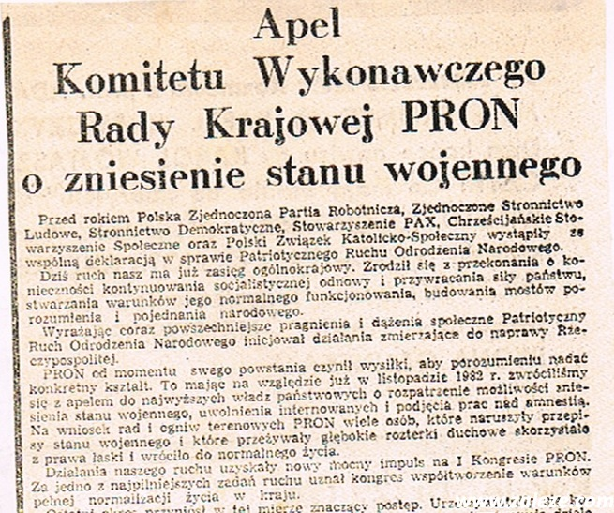
Ostatnie lata PRL
Stan wojenny zniesiono formalnie 22 lipca 1983r. Solidarność przetrwała w podziemiu, lecz nadal prowadzono przeciwko niej działania.

Slide 15
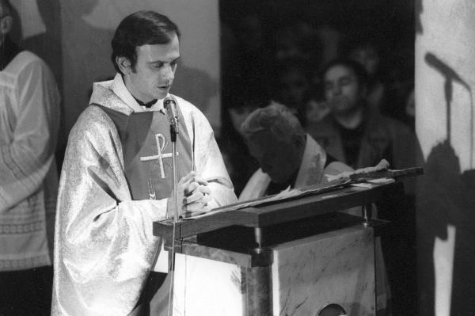
Śmierć ks. Jerzego Popiełuszki
Podczas wydarzeń 1980r. ks. Jerzy Popiełuszko aktywnie włączył się w działalności Solidarności. Po wprowadzeniu stanu wojennego w kościele pw. św. Stanisława Kostki odprawił msze za ojczyznę i wspierał prześladowanych robotników. Dzięki temu zyskał w kraju autorytet i szerokie poparcie społeczne.

Slide 16
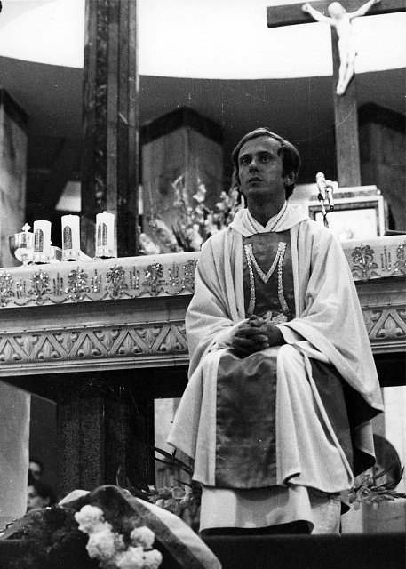
Śmierć ks. Jerzego Popiełuszki
19 października 1984r. podczas powroty z Bydgoszczy ks. Popiełuszko został porwany przez funkcjonariuszy SB i zamordowany. Jego zmasakrowane ciało wydobyto z Wisły we Włocławku. Pogrzeb księdza Jerzego stał się wielką manifestacja polityczną i patriotyczną.

Slide 17
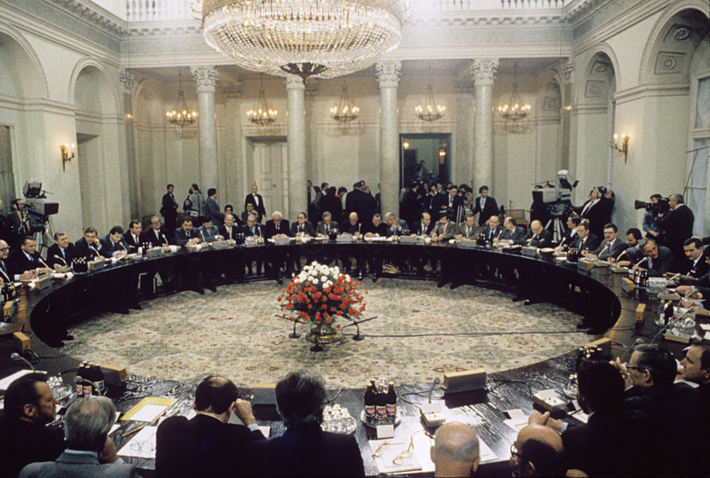
Okrągły stół i wybory czerwcowe
6 lutego 1989r. w Pałacu Namiestnikowskim (obecnie: Pałac Prezydencki)rozpoczęły się rozmowy strony rządowej pod kierownictwem gen. Czesława Kiszczaka oraz przedstawicieli Solidarności z Lechem Wałęsą na czele. Do rozmów zasiedli również przedstawiciele Kościoła rzymskokatolickiego i ewangelickiego.

Slide 18
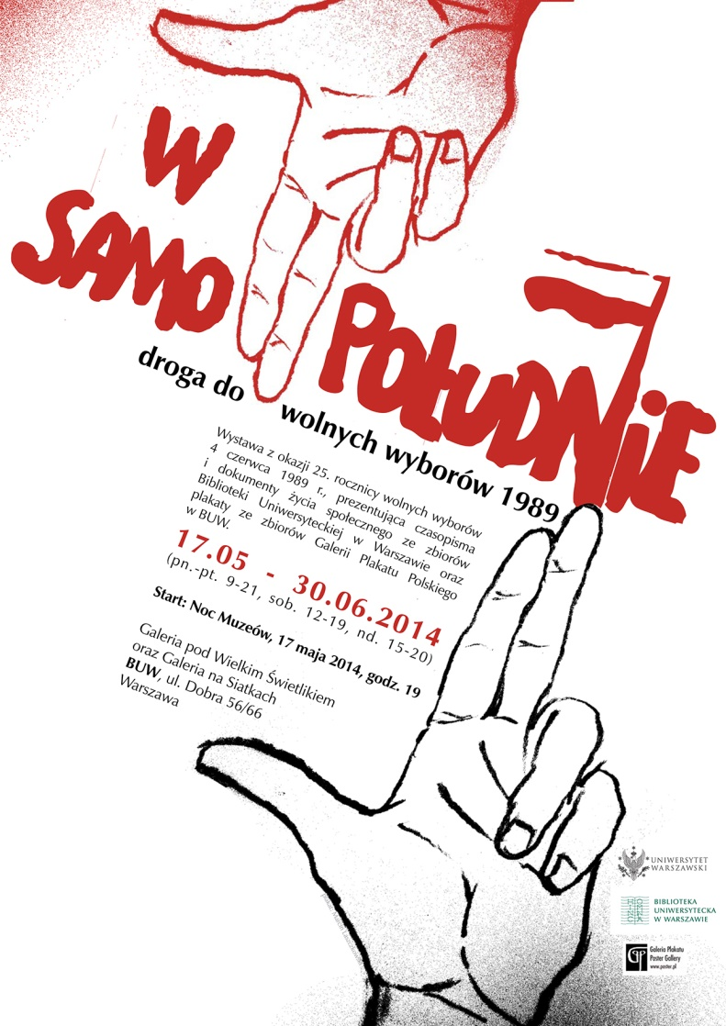
Okrągły stół i wybory czerwcowe
W wyniku dwumiesięcznych negocjacji 5 kwietnia 1989r. Zawarto porozumienie, na mocy którego przywrócono urząd prezydenta państwa i przeprowadzono częściowo wolne wybory do sejmu oraz całkowicie wolne do nowo utworzonego senatu.

Slide 19
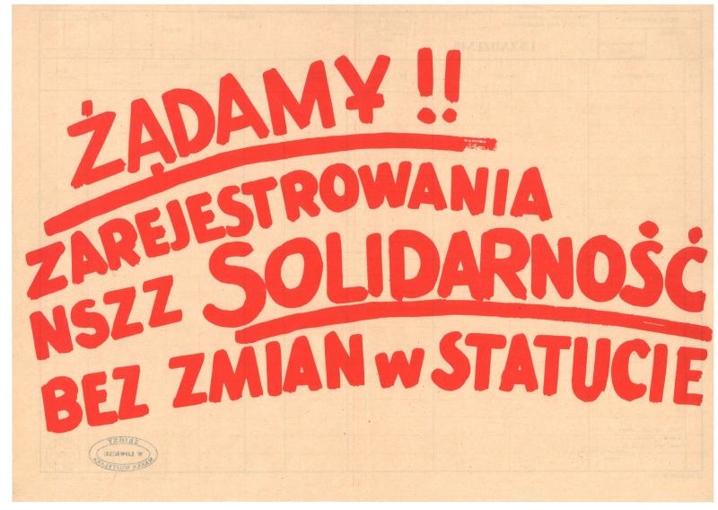
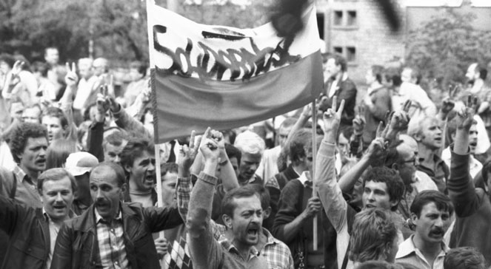
17 kwietnia zarejestrowano Solidarność, 8 maja ukazała się pierwsza niezależna gazeta- ,,Gazeta Wyborcza’’

Slide 20
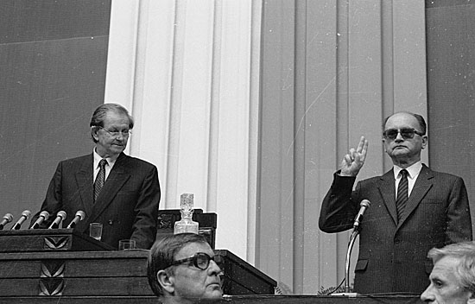
17 lipca gen. Jaruzelski został wybrany przez Zgromadzenie Narodowe na urząd prezydenta państwa z przewagą zaledwie jednego głosu. Nowy prezydent wyznaczył na urząd premiera gen. Czesława Kiszczaka, który nie zdołał utworzyć nowego rządu.

Slide 21
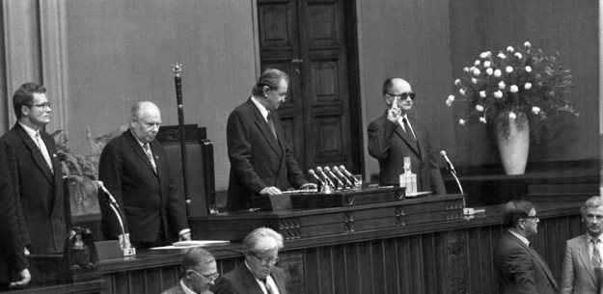
Nowy prezydent wyznaczył na urząd premiera gen. Czesława Kiszczaka, który nie zdołał utworzyć nowego rządu. W wyniku tej sytuacji premier złożył rezygnację. Prezydent Jaruzelski przyjął jego dymisję i 24 sierpnia 1989r. powierzył misję tworzenia rządu pierwszemu po wojnie niekomunistycznemu premierowi. Został nim redaktor ,,Tygodnika Solidarności’’ Tadeusz Mazowiecki.

Slide 22
Polska po 1989 roku
Rządy Tadeusza Mazowieckiego
Reformy gospodarcze Balcerowicza
Polska w strukturach europejskich
Narodziny samorządności
Gmina Jedlnia Letnisko

Slide 23
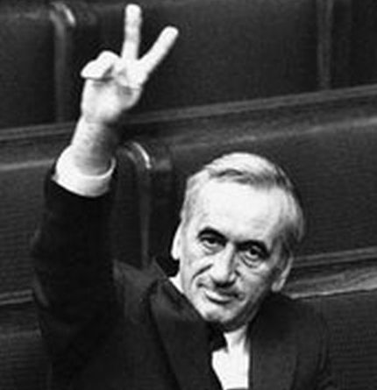
Rządy Tadeusza Mazowieckiego
12 września 1989r. Tadeusz Mazowiecki wygłosił pierwsze przemówienie w roli premiera. Podczas expose’ zasłabł, a po powrocie na mównicę zażartował, że jego zdrowie znalazło się w takim stanie jak polska gospodarka.

Slide 24
Rządy Tadeusza Mazowieckiego
Nowy rząd Tadeusza Mazowieckiego miał charakter koalicyjny, a resorty siłowe nadal były podporządkowane przedstawicielom dawnej władzy. Gen. Czesław Kiszczak.

Slide 25
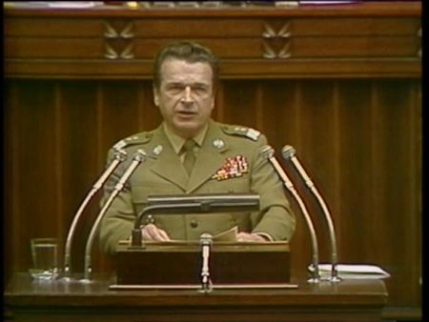
Gen. Czesław Kiszczak kierował MSW,
Natomiast MON podlegało gen. Florianowi Siwickiemu. Ministrem finansów został ekonomista i pracownik naukowy Leszek Balcerowicz, na czele MSW stanął prof. Krzysztof Skubiszewski.

Slide 26
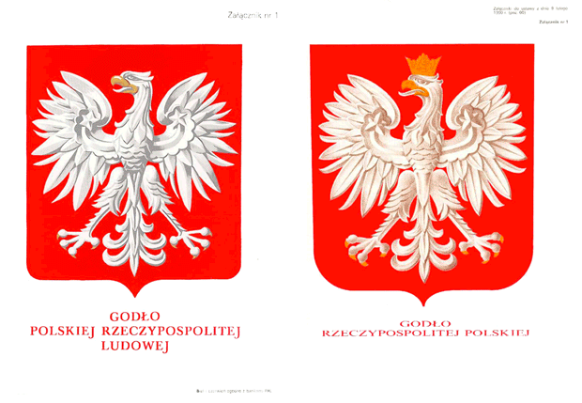
Rząd Tadeusza Mazowieckiego postanowił przywrócić system demokratyczny. 29 września 1989r. przyjęto historyczną nazwę Rzeczpospolita Polska, a biały orzeł odzyskał koronę.

Slide 27
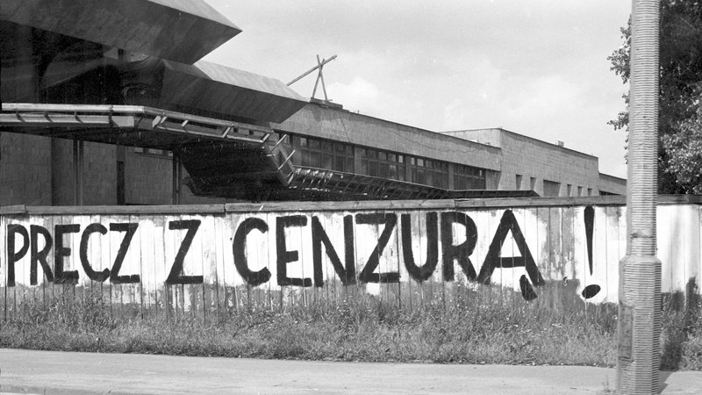
Zlikwidowano cenzurę oraz Urząd do spraw Wyznań.

Slide 28
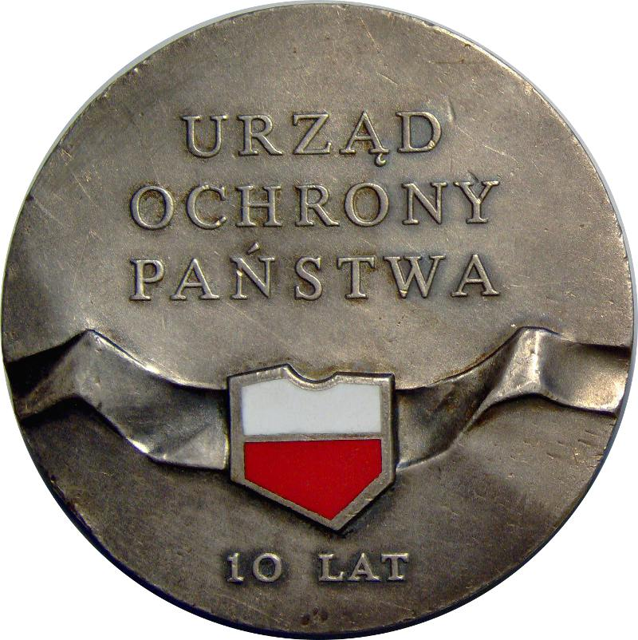
Służbę Bezpieczeństwa przekształcono w Urząd Ochrony Państwa.

Slide 29
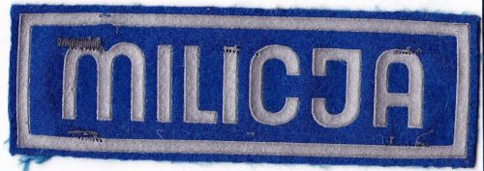
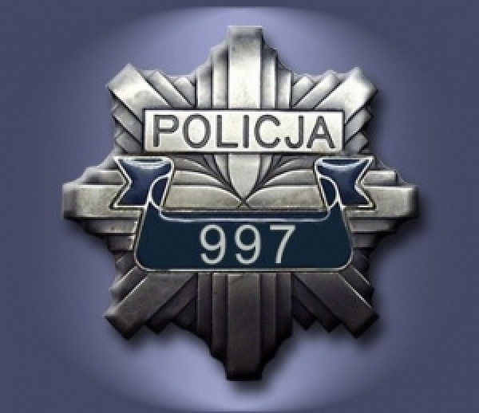
Milicja powróciła do dawnej nazwy ,,policja’’.

Slide 30
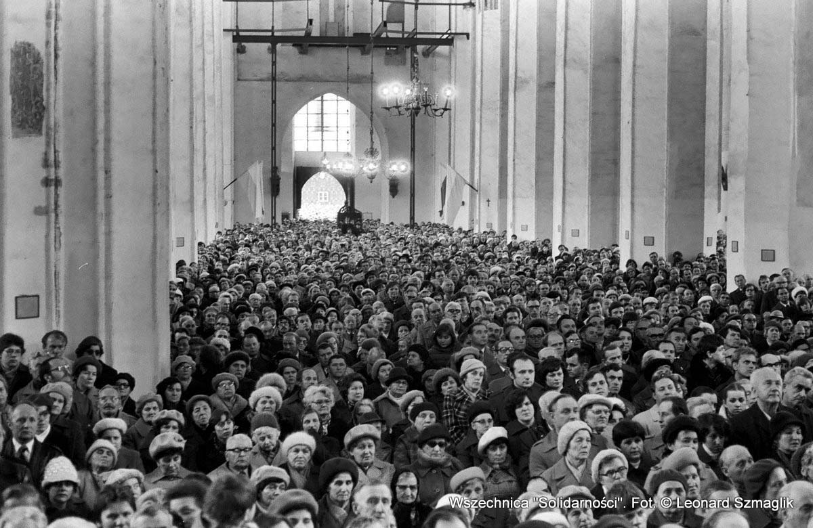
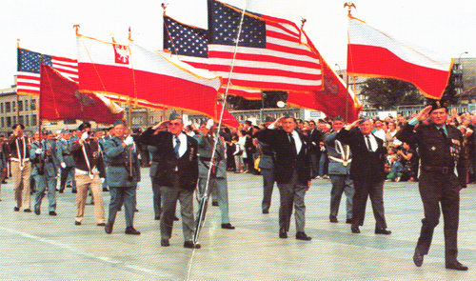
Przywrócono historyczne święta:
3 maja
15 sierpnia

Slide 31
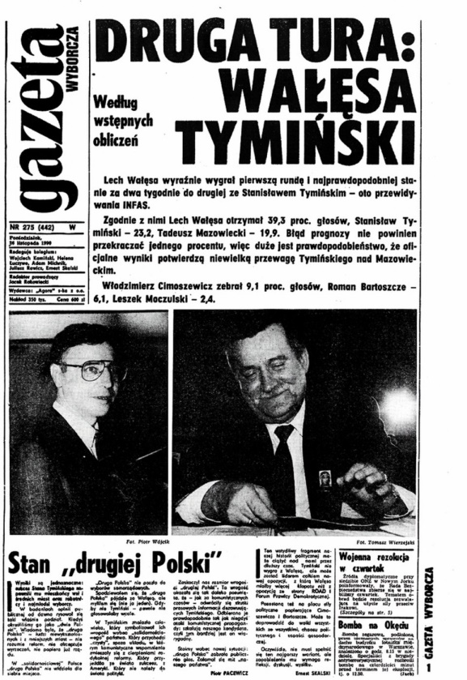
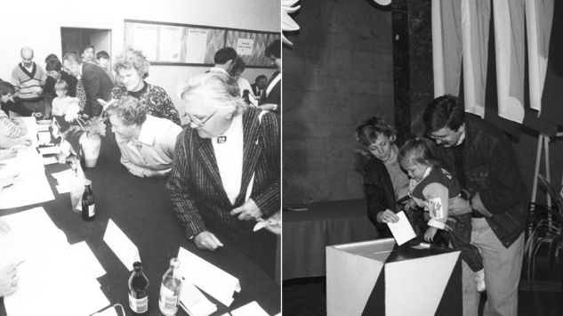
Wolne wybory
W maju 1990 roku przeprowadzono pierwsze wolne wybory do władzy lokalnej. Umożliwiały one odtworzenie samorządu terytorialnego.

Slide 32
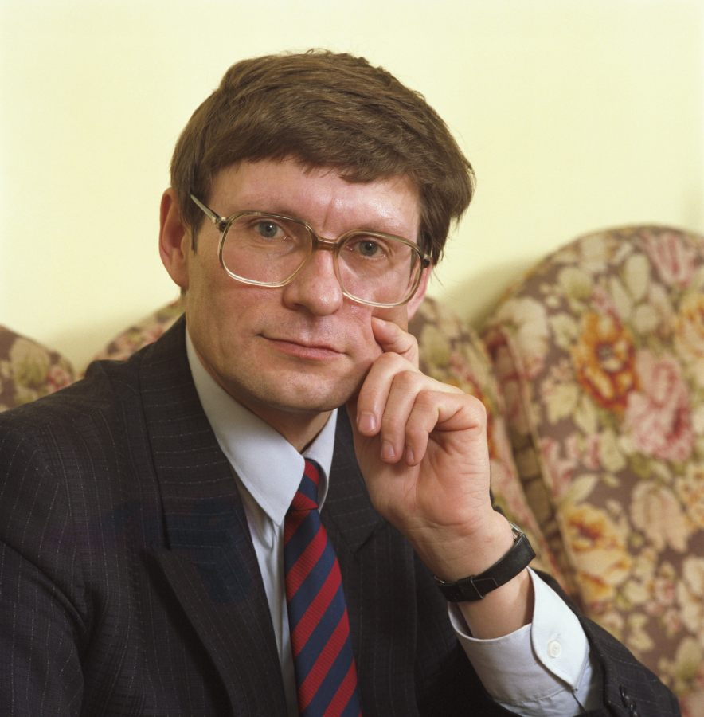
Reformy gospodarcze Balcerowicza
Leszek Balcerowicz objął funkcję ministra finansów z programem reform. Zakładały one stabilizację polskiej gospodarki, utworzenie wolnego rynku, przeprowadzenie prywatyzacji, a także przebudowę systemu podatkowego oraz ubezpieczeń społecznych.

Slide 33
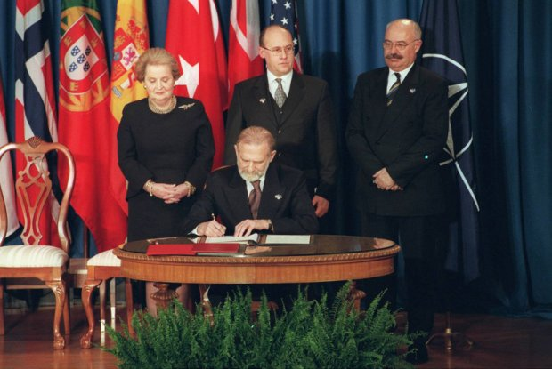
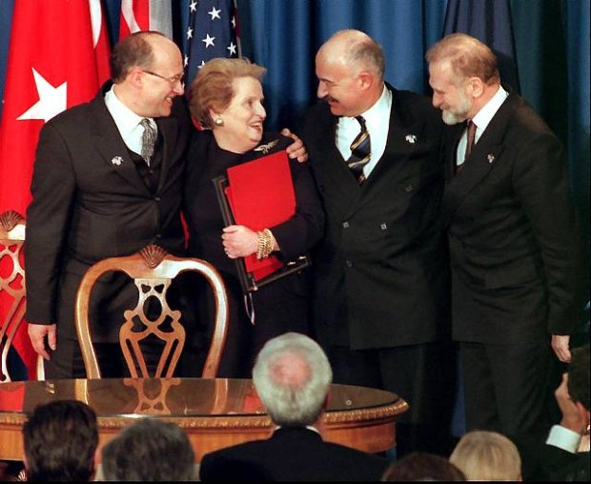
Do Organizacji Paktu Północnoatlantyckiego Polska została przyjęta 12 marca 1999r.

Slide 34
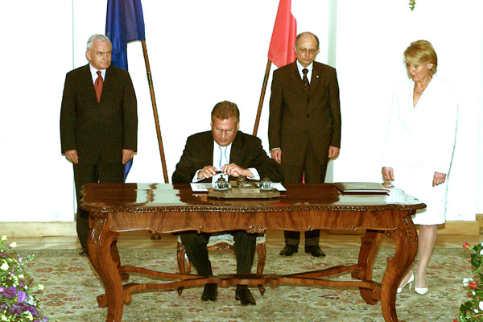
W kwietniu 1994r. Polska założyła wniosek o przyjęcie jej do Unii Europejskiej. Rozpoczęły się wieloletnie negocjacje i przygotowania, które ostatecznie zakończyły się 1 maja 2004 roku.

Slide 35
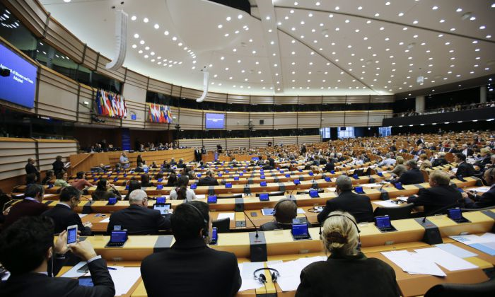
Obecnie państwo polskie systematycznie buduje swoją pozycje w strukturach Unii.

Slide 36
Co to jest samorząd?
Samorząd- niezależne od władzy decydowanie o własnych sprawach, wykonywanie funkcji uzupełniających w stosunku władz np. szkoły, zakładu produkcyjnego, władz państwowych.

Slide 37
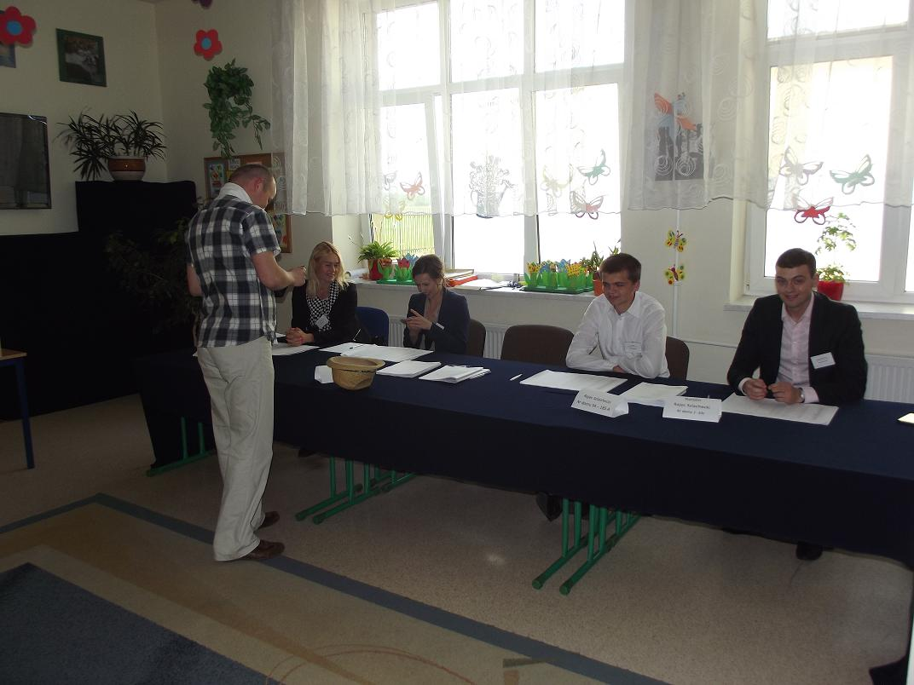
Dzięki przemianom społecznym, politycznym i gospodarczym samorządy lokalne mają możliwość samodzielnie decydować o sprawach ważnych dla mieszkańców miast i gmin.

Slide 38
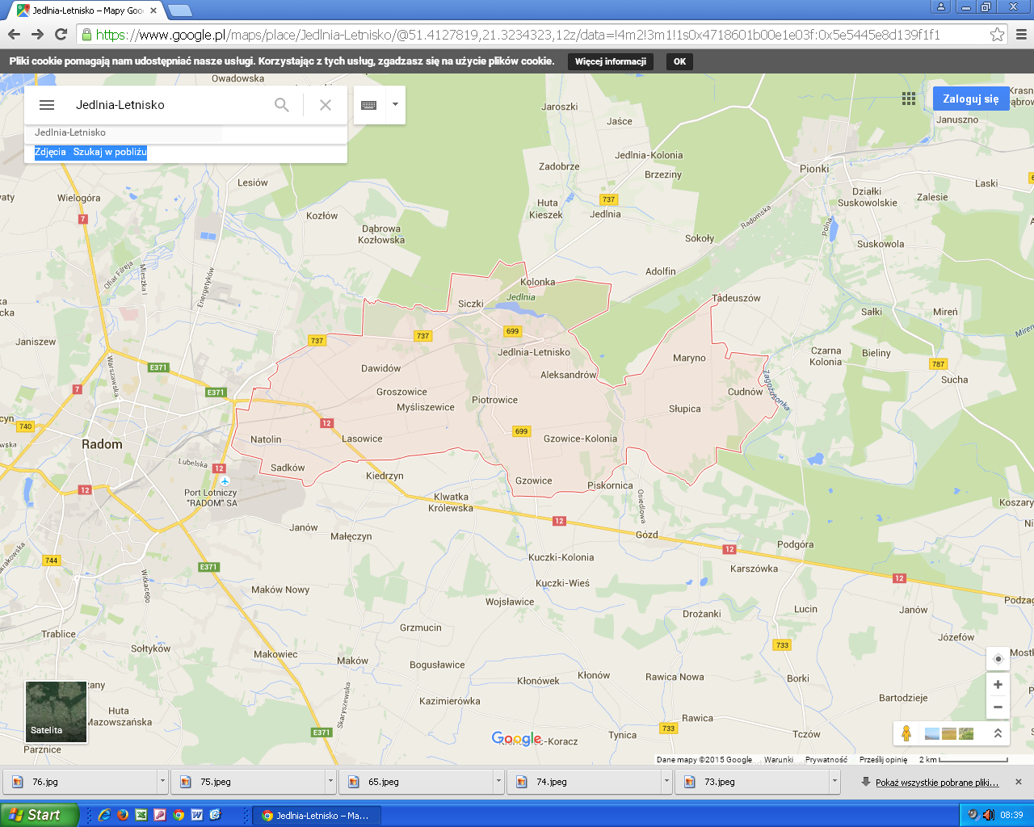
Gmina Jedlnia Letnisko

Slide 39
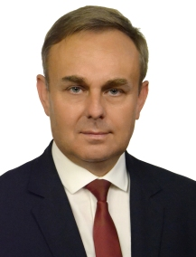
Na czele gminy stoi wójt: Piotr Leśnowolski

Slide 40
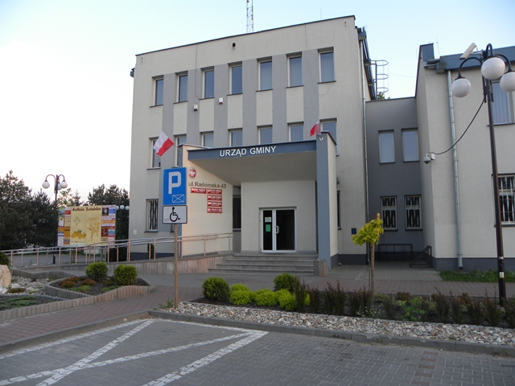
Siedziba gminy

Slide 41
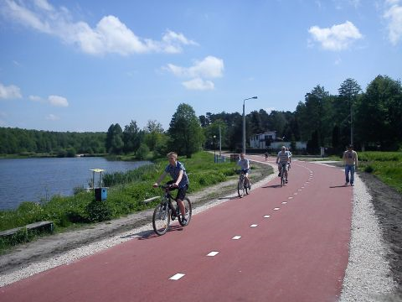
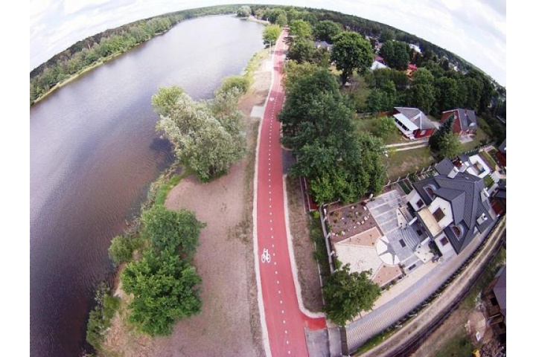
Inwestycje w gminie
Jedlnia Letnisko
Renowacja zalewu w Siczkach.

Slide 42
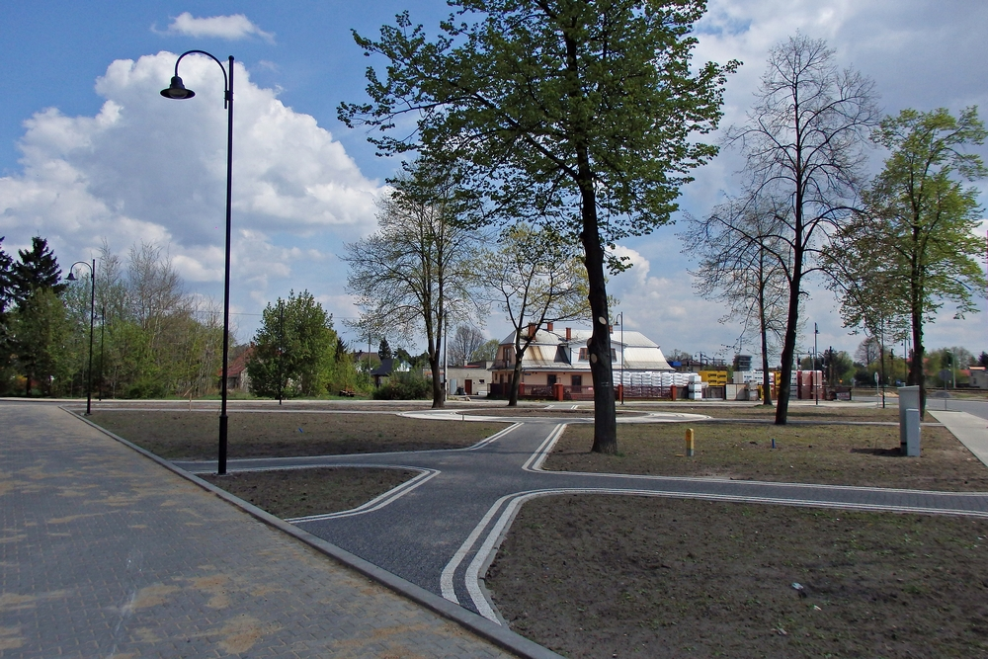
Inwestycje w gminie
Jedlnia Letnisko
Rozbudowa ul Radomskiej w Jedlni Letnisko.

Slide 43
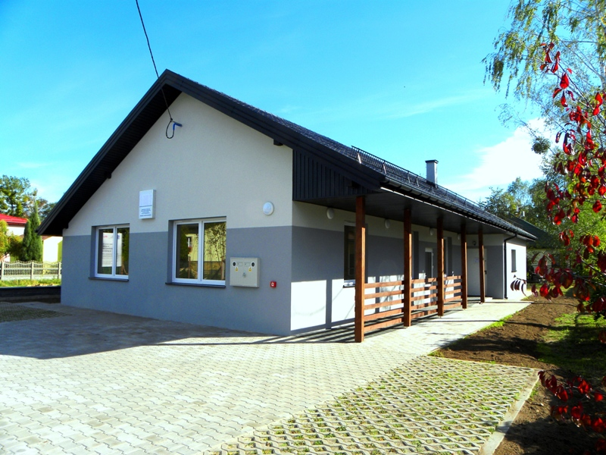
Inwestycje w gminie
Jedlnia Letnisko
Wybudowano ośrodek zdrowia w Groszowicach

Slide 44
Źródła
Książka pt. ,, Poznać przeszłość. Wiek XX ’’,
Książka pt. ,, Świat i Polska w dwudziestym wieku ’’,
Przeglądarka Google Grafika
Wikipedia
YouTube
Jedlnia.org

Slide 45
Koniec
Prezentację wykonał:
Emil Wosztyl

